Slide 1
Журнал «Сатирикон»
Издавался в Петербурге с 1908 по 1913 год. Название — в честь античного романа.

Slide 2
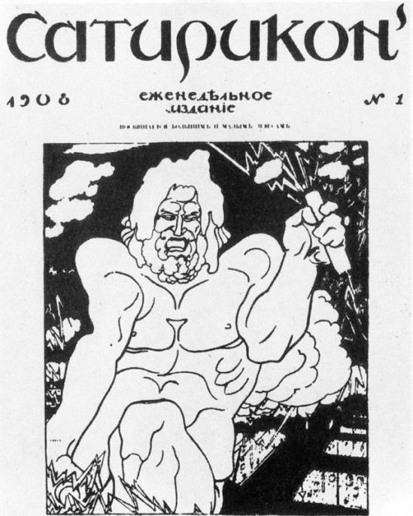
Обложка журнала
1908 года

Slide 3
Аверченко Аркадий Тимофеевич (1881-1925) - прозаик, драматург, театральный критик.
Редактор "Сатирикона" (с № 9) и «Нового Сатирикона» — А. Т. Аверченко.

Slide 4
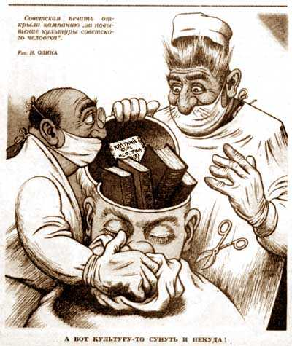
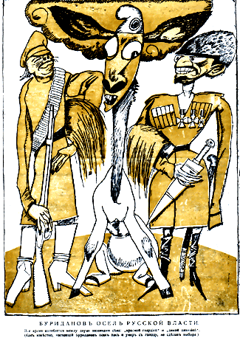
Карикатуры из журнала

Slide 5
Всеобщая история, обработанная «Сатириконом»

Slide 6
Аркадий Тимофеевич Аверченко, Надежда Александровна Лохвицкая (Тэффи), Осип Дымов - Иосиф Львович Оршер.
Авторы Всеобщей истории

Slide 7
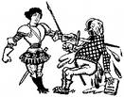
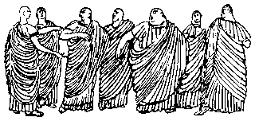
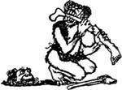
Иллюстрации к Истории…

